Slide 1





A Dunántúli-középhegység karsztvíz készletének mennyiségi, minőségi állapota speciális területi FÓRUM
A DUNÁNTÚLI-KÖZÉPHEGYSÉGI KARSZTVÍZSZINT EMELKEDÉS HATÁSAI.

Slide 2
Az 1950-es évek elejétől az 1990-es évek elejéig a jelentős, főleg bányászati vízkitermelés hatására a karsztvízszint lokális és regionális értelemben jelentős süllyedést mutatott.
A karszt regenerálódása közben mint-egy 10-15 éves átmeneti időszak következett be.
Az 1990-es évek elejétől főleg a bányászati vízkitermelések radikális csökkenése miatt a karsztvízszint emelkedni kezdett és megindult a karsztvíz-készletek regenerálódása, amely napjainkban is tart.

Slide 3
Csepregi András Úr előadásában bemutatott karsztvíz mérlegelemek idősorából is kitűnik, hogy a Dunántúli-középhegység karsztvíz készletének mennyiségi állapota a meghozott korlátozó intézkedések hatására 1991-től már csak a csapadék (beszivárgás) mennyiségétől függ.
A karsztvíz készletek regenerálódásának további akadálya nem volt.
A lényegi idősorok megismételve a következők:
Notes:
Csepregi András előadásában bemutatott karsztvíz mérlegelemek idősorából is kitűnik, hogy a Dunántúli-középhegység karsztvíz készletének mennyiségi állapota a meghozott korlátozó intézkedések hatására 1991-től már csak a csapadék (beszivárgás) mennyiségétől függ.
Az idősorok megismételve a következők:

Slide 4
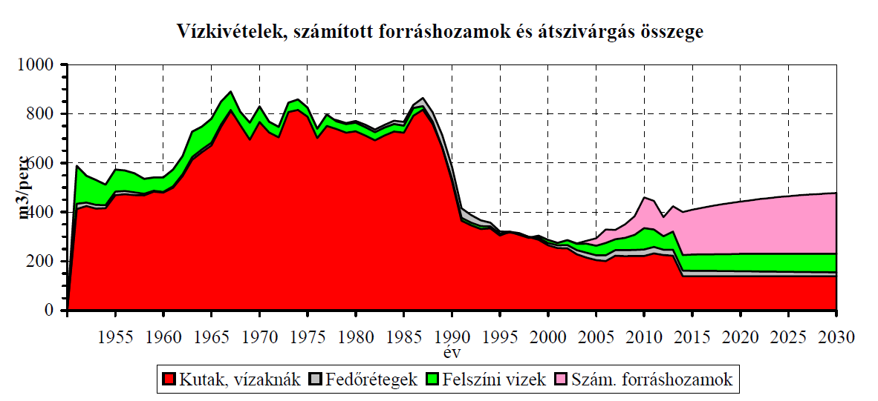
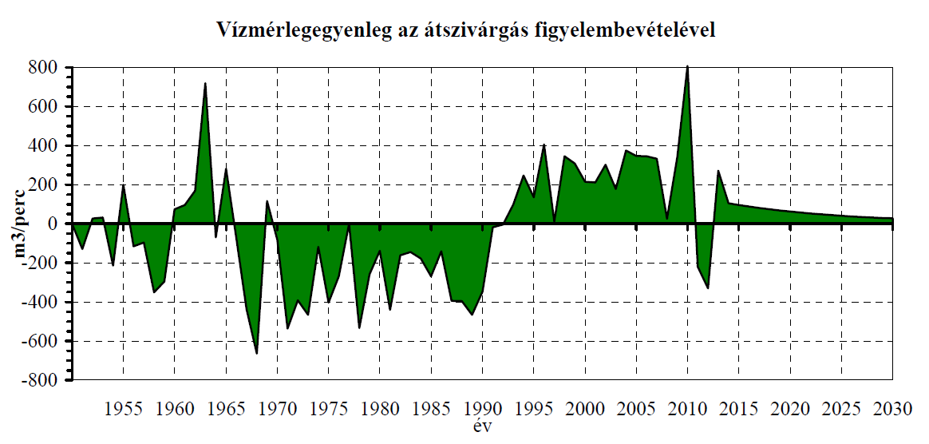
2. Karsztvíz mérlegelemek idősora (ábrák):
(Csepregi András)

Slide 5
3. Karsztvízszint süllyedés időszakának jelenségei:
1987. évben a megcsapolások (mesterséges és források) volumene tetőzött (862,8 m³/p) bányászat tekintetében 687,9 m³/p értéket képviselt.
Az összes 862,8 m³/p-es megcsapolással szemben a mérleg bevételi oldalán csak mintegy, 463 m³/p beszivárgás szerepel, így a vízkivételek és a beszivárgás egyenlege –400 m³/p-re adódott.
A legnagyobb mérleghiány –460 m³/p értékkel mégis 1989-ben alakult ki, hiszen a már az 1980-as évektől induló kedvezőtlen hidrometeorológiai folyamatok (erősen csökkent a csapadékok éves nagysága az előző 30 éves átlaghoz viszonyítva.) eredményeként a beszivárgás ekkor érte el egyik minimumot a ~ 200 m³/p-es értéket, míg az összes megcsapolás 710,9m³/p, az átszivárgás ∼ 50 m³/p értéket képviselt.
A karsztvízszint középhegységi átlagban 30-40 métert, egyes frekventált helyeken(Nyirád térsége) 120métert, (Kincsesbánya térsége) 260 métert süllyedt.

Slide 6
A karsztvízszint középhegységi átlagban 30-40 métert, egyes frekventált helyeken (Nyirád térsége) 120métert, (Kincsesbánya térsége) 260 métert süllyedt.

Slide 7
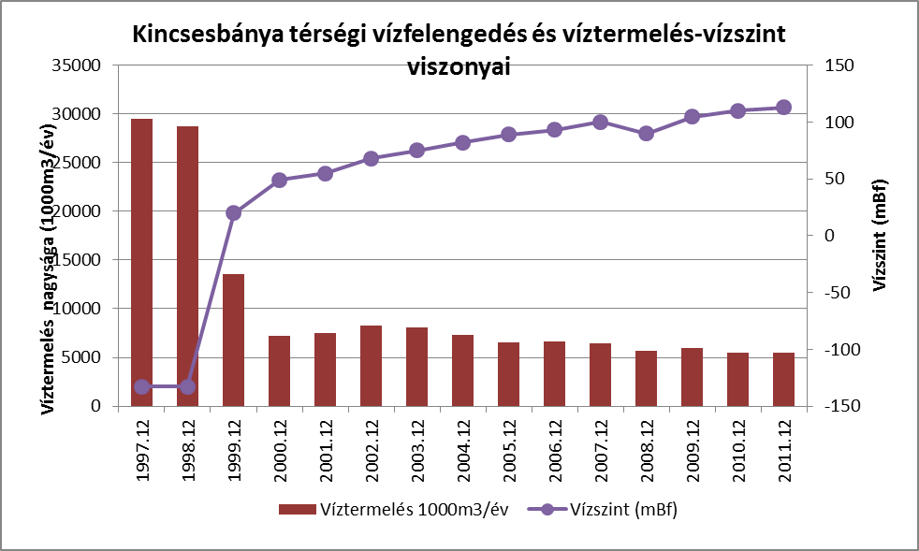

Slide 8
Vízfolyások száradtak ki teljesen vagy szakaszosan:
Meleg-víz: időszakos kiszáradás,
Egervíz: Öcs-Pulai szakasz kiszáradt,
Lesence-patak: szinte teljesen kiszáradt,
Péti-víz: az Ösküi források nagy része elapadt.
Kétöles(Viszlói)-patak: részben kiszáradt,
Váli-víz: felső szakasza nyelővé vált,
Világos-patak: időszakosan száraz,
Gaja-patak: Bodajki szurdokban nyelővé vált,
Tapolca-patak: felső szakasza kiszáradt,
Gerence-patak: felső része kiszáradt,
Veszprémi-Séd: egyes szakaszai nyelővé váltak.

Slide 9
Források hozama csökkent vagy apadt el.

Slide 10
Víz kutak, vízmű kutak kerültek szárazra, így ezek pótlására kialakultak a bányavíz kitermelésre épülő nagy regionális vízművek:
  Nyirád,
  Kincsesbánya,
  TORV, BIRV (Tatabánya).
Nagyobb területeken talajvíz elvonási jelenségek.

Slide 11
4. Az átmeneti időszak jellemző jelenségei:
az elapadt források nagyobb része még nem szólalt meg,
a szárazra került vízfolyások vízkészlete továbbra sem áll rendelkezésre,
a kiemelt bányavíz elvezetésével érintett vízfolyások hasznosítható
vízkészlete a bányavíz bevezetés megszűnése után jelentősen csökkent,
a nagyobb területeket érintő talajvíz elvonási jelenségek még nem szűntek meg.

Slide 14
5. A karsztvíz készlet regenerálódásának jelenlegi előrehaladott fázisához köthető jelenségek a következők:

Slide 15
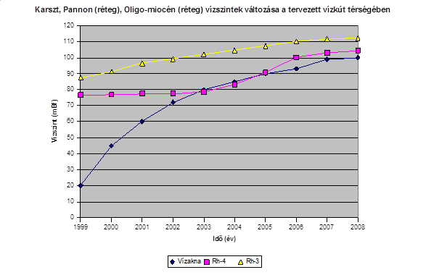
A karsztregenerálódás jelei, jelenségei elsősorban a peremi területeken jelentkeztek,
így főleg a Keleti-Bakony peremi területén kerülnek bemutatásra.
5.1 Vízátadás karsztvízből a rétegvizek felé.
Kincsesbánya Rákhegy II. vízakna térsége:

Slide 16
Amikor az aknában a karsztvízszint 80 mBf-i szint fölé emelkedett, a leürült felső-pannon víztartó homokrétegekbe megkezdődött a vízáramlás a karszt felöl, 2008-ban rájuk már eredménnyel víz kutat tervezhettem.
Az oligo-miocén rétegek teljesen nem ürültek le és visszatöltődésük is áttételesebb, szerepük regionális értelemben a vízbeszerzésben csekély.
Ajka-Herend térsége:
Ajka-Herend térségében viszont az oligo-miocén Csatkai Formációhoz tartozó kavicsos összletnek regionális értelemben is nagy szerepe van a vízellátásban.
Herend térségében a karsztvízszint emelkedésével újra vízátadásra kerül sor a karszt felöl, így az oligo-miocén összletből fakadó források hozama nő. A Sédre közel merőleges oldalvölgyekben a fakadó forrásoktól induló kisvízfolyások hozama nő. A hozamnövekedések ezen a szakaszon a Séd hozamát növelik.

Slide 17
  5.2 Vízátadás a karsztvízből a talajvíz felé, időszakos talajvízszint probléma.
Csór térségében:
A csóri karsztakna (terepszint 120 mBf) 1998-as továbbmélyítése idején a karsztvízszint 51 mBf-i szinten helyezkedett el, jelenleg 113-114 mBf-i szint körül mozog.
A karsztvíz már a törmelékes összletben elhelyezkedő talajvíz felé áramlik, annak szintjét megemeli. Csapadékosabb időjárás esetén a magas talajvízszinthez adódik hozzá a megnövekedett beszivárgás, ennek eredményeként a régi 8-as út alatti területen a pincékből szivattyúzni kell.
A vízmű területén lévő kiszáradt forrásnál már közvetlenül is megjelent a karsztvíz.
  5.3 Források megszólalása, vízátadás a talajvíz felé, állandó talajvízszint probléma, vízelvezetés megoldása.
A karsztforrások megszólalása, a megemelkedett karszt – és talajvízszintek okozta településrészek elvizesedése, vízelvezetés megoldatlansága több települést érint működési területünkön. Többek között Bodajk, Fehérvárcsurgó, Csór, Inota, Öskü, Pétfürdő, Pápa-Tapolcafő.

Slide 18
Bodajk térségében:
Bodajk térségében a karsztvíz szintjére főleg a Rákhegy-Bitó térségi és a Balinka térségi vízkivételek hatottak, a karsztvízszint 1991-1995 között volt a minimumon 102-103 mBf-i szinten.
Jelenleg a karsztvízszint Bodajk területén 143-145 mBf-i szinten található, további emelkedése még kb. 146 mBf-i szintig várható.
Tó-forrás:
A Tófürdőt egy kb. 145 mBf-i szinten fakadó 5-7 m³/perc vízhozamú forráscsoport táplálta, amely 1968-ban elapadt, így a tó kiszáradt.
Jelenleg a fürdő agyagszigetelését felszedték, hogy megelőzzék a felfakadásból adódó károkozást.
Nádastavi-forrás:
A lakott terület részben keleti részén és attól keletre lévő, a Mór-Bodajki vízfolyásig tartó mély fekvésű területen helyezkedik el.
A régebben 10-20 m³/perc hozamú forráscsoport 1975-ben elapadt, de az elmúlt évekbe újra megszólalt, ahogy a karsztvíz szintje a 142 mBf-i szintet elérte.

Slide 19
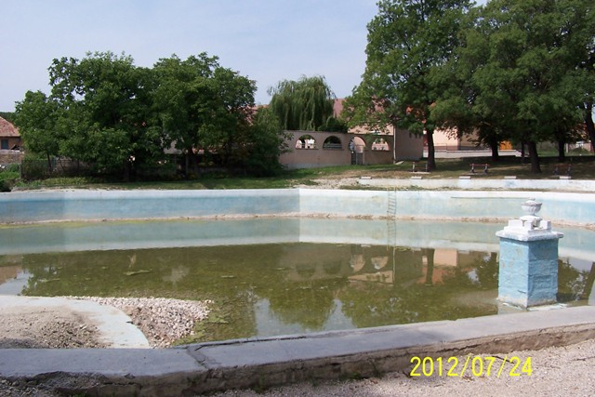
Az ingoványos, nagy kiterjedésű területről a karsztvíz átvágásokon keresztül, eróziót okozva folyik a malomárokba és a Mór-Bodajki vízfolyásba.
A talajvíz szintje megnőtt, a település egy részének pincéi vízben állnak. A malomcsatornát és a befogadó Mór-Bodajki vízfolyást rendezni kell.

Slide 20
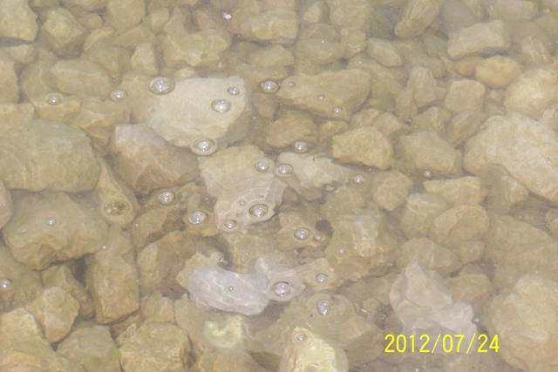

Slide 21
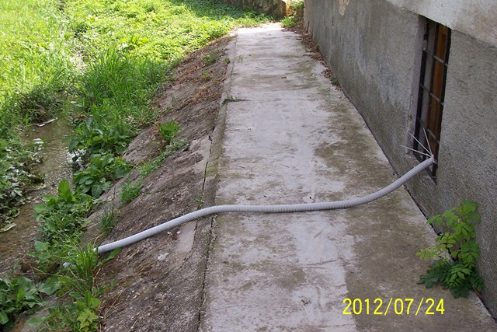

Slide 22
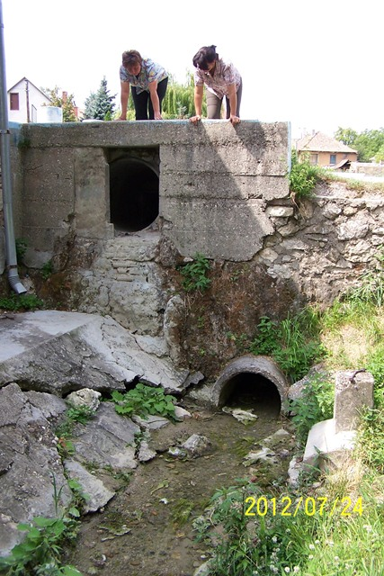

Slide 23
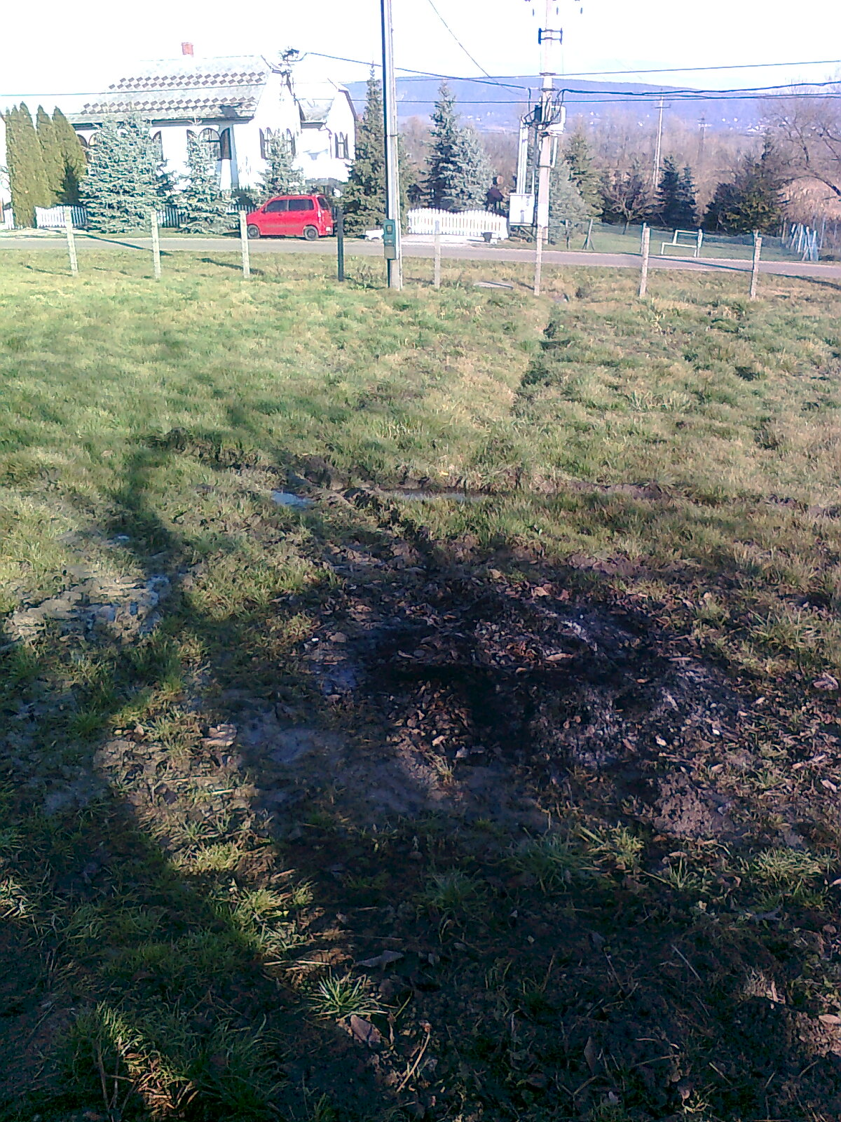

Slide 24
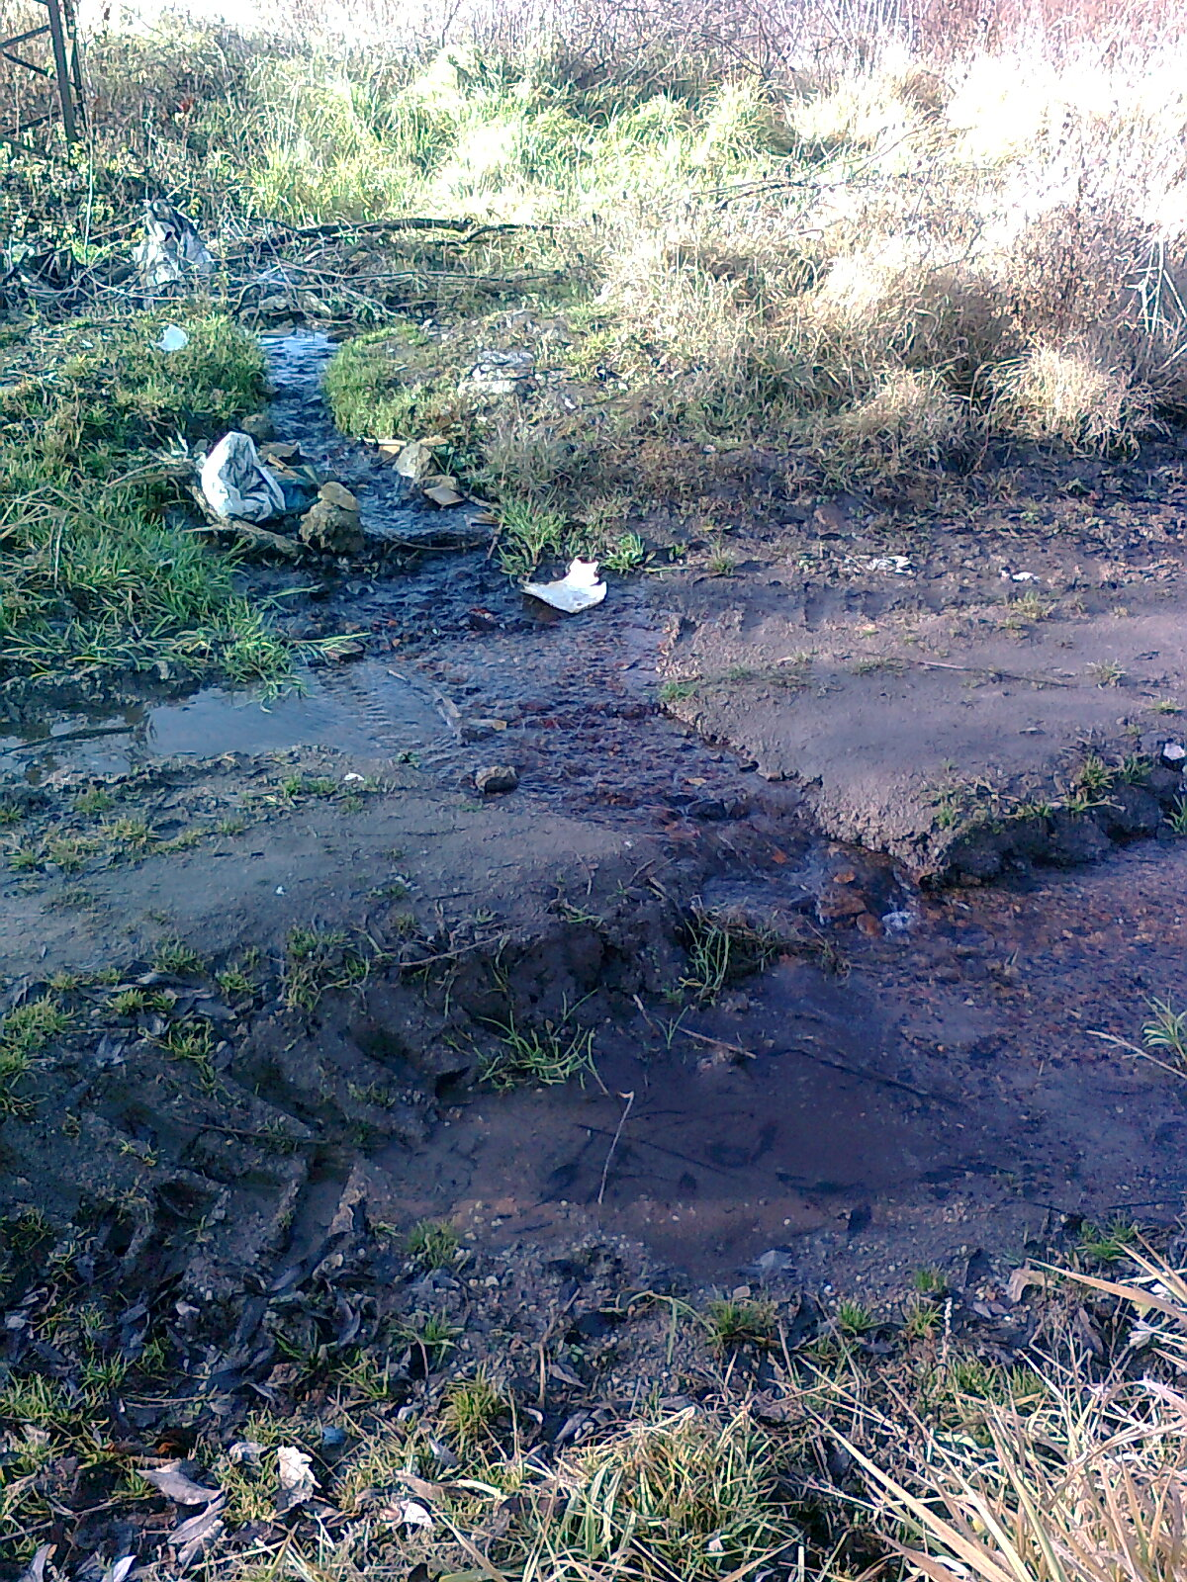

Slide 25
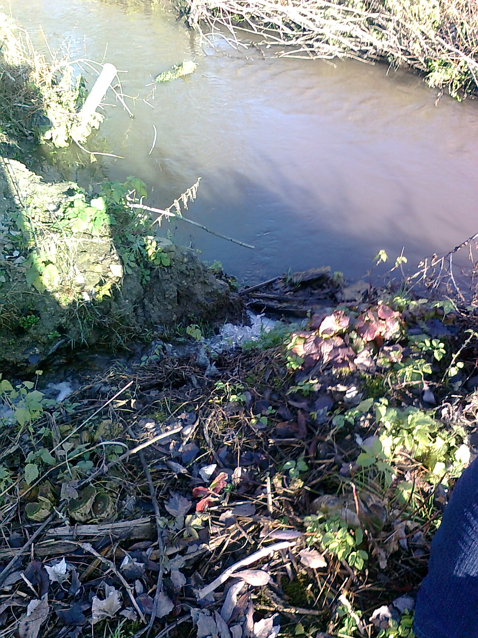

Slide 26
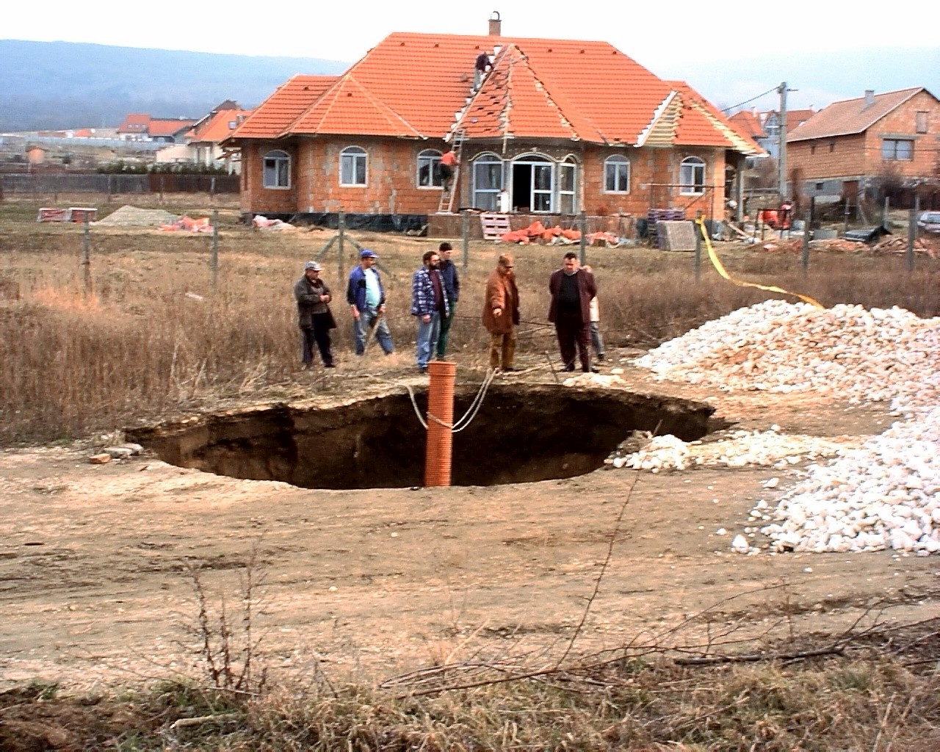
  5.4 Felszín közelbe kerülő ingadozó karsztvízszint felszínre gyakorolt hatása:
Vértesszőlős térségében:
A karsztvízszint emelkedése és ingadozása újra eléri a nyílt vagy alig fedett karsztok esetében a felszín közeli karsztosodott zónákat, onnét a bemosódott törmeléket mobilizálhatja, így esetleg még lakott területeket is veszélyeztethet a kialakuló anyagbemosódás, felszínmozgás (pl. Vértesszőlős),

Slide 27
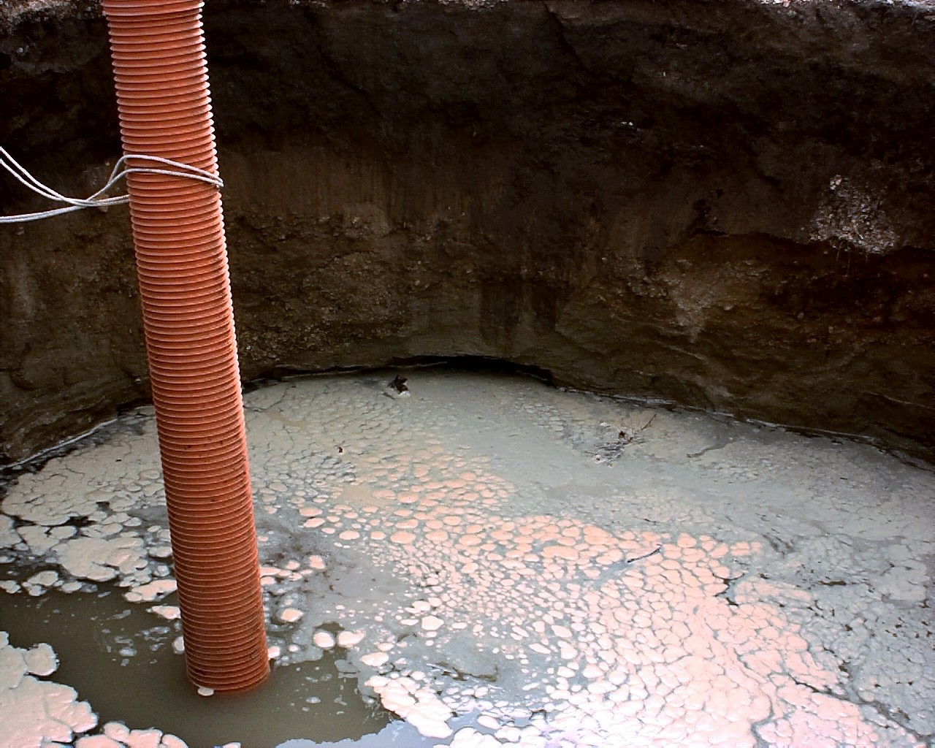

Slide 28
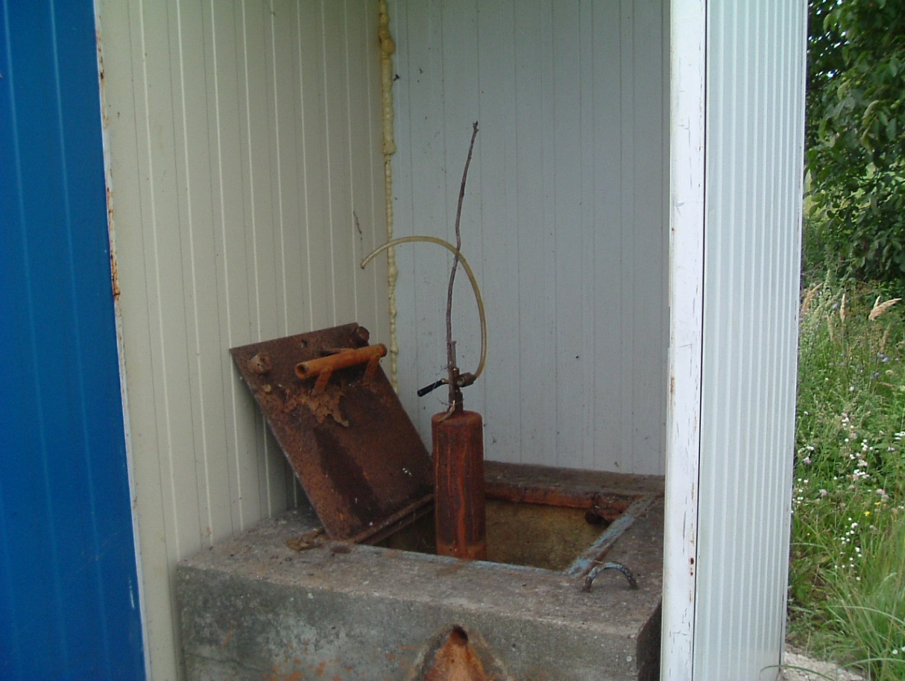
  5.5 A karsztvízszint megfigyelő hálózat állapota:
A karsztvízszint-megfigyelő kutak, adatszolgáltató termelő kutak egy része pozitívvá vált, így azokat át kell alakítani, mérésre alkalmassá kell tenni, a túlfolyásokat vízkészlet-gazdálkodási szempontok alapján meg kell szüntetni.
A karsztvízszint süllyedés megfigyelésére telepített hálózat nem teljes egészében alkalmas a karsztvízszint emelkedési folyamat megfigyelésére, ezért a megfigyelő hálózatot optimalizálni kell. új megfigyelő kutak fúrása szükséges.

Slide 29
  5.6 felhagyott mélyműveléses bányák, leművelt, felszakadozott térségeinek víz
  alá kerülése térségi ivóvízbázis hosszú távú vízminőség romlásához vezethet
  (Rákhegy II. vízakna).

Slide 30
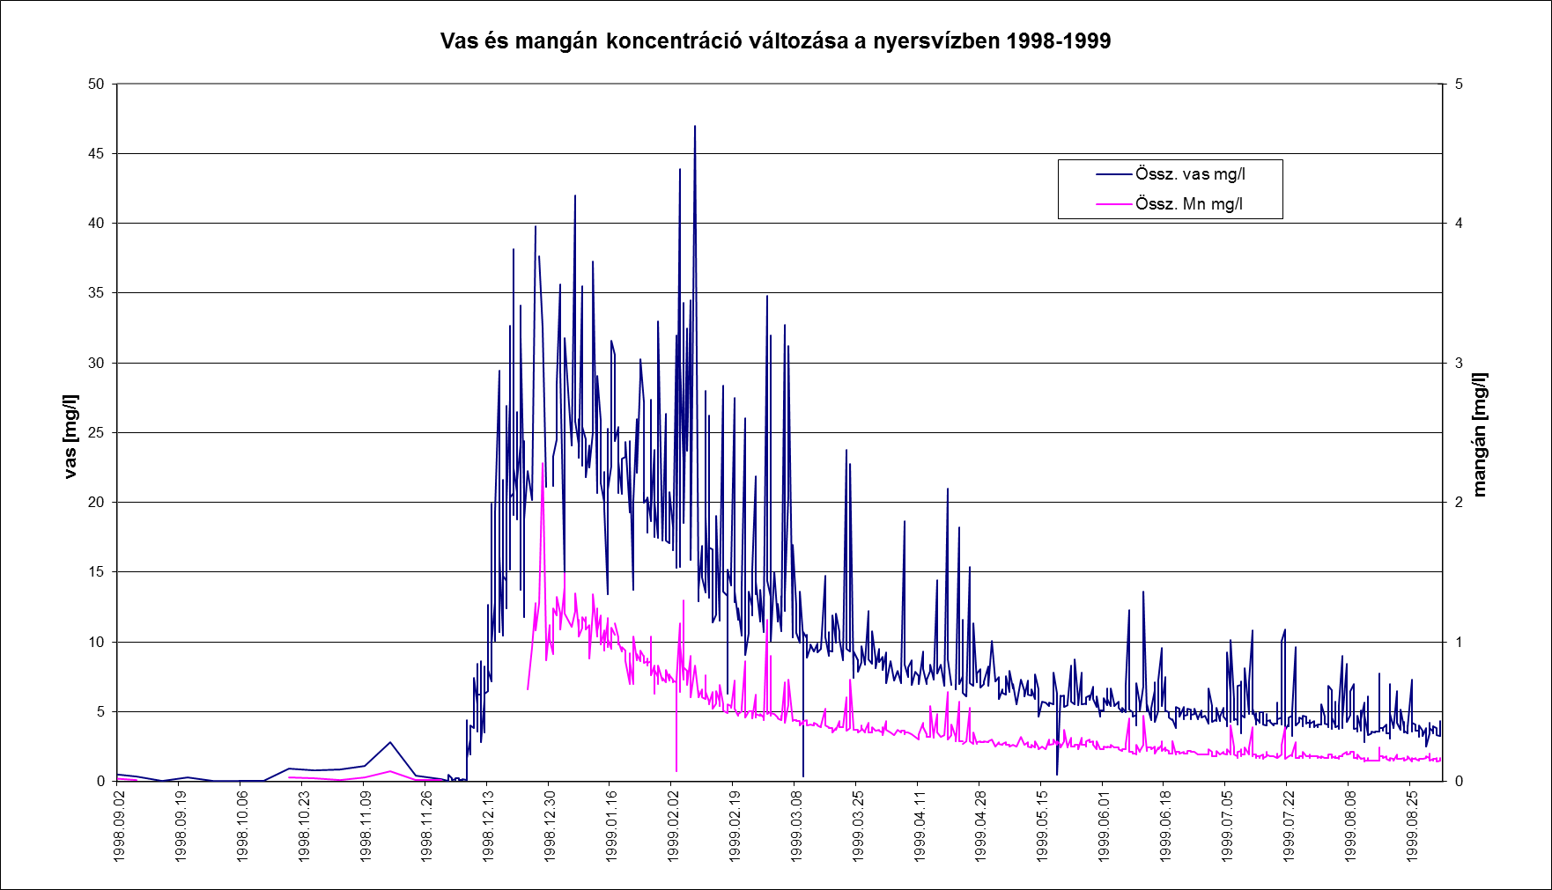

Slide 31
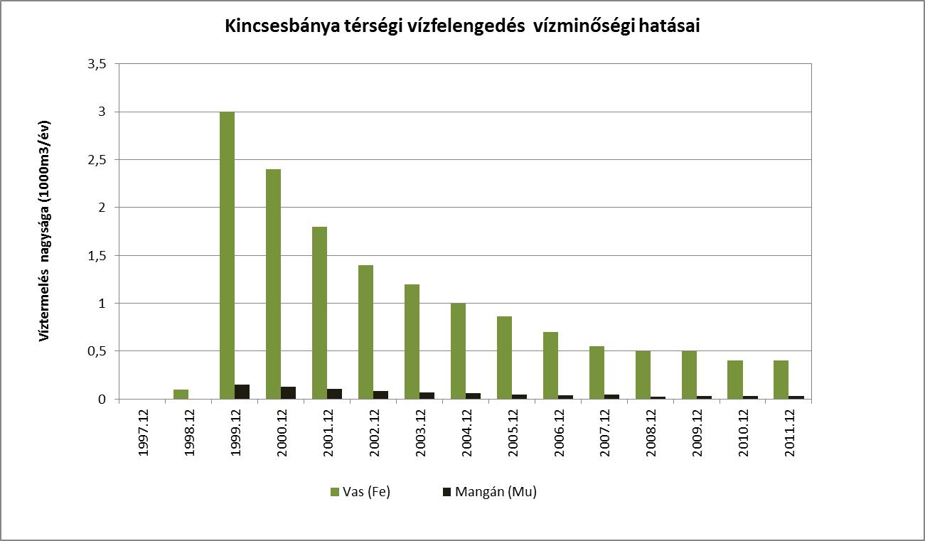
A földtani felépítésre jellemző, hogy a bauxit fekükőzetét a triász dolomit, fedőjét eocén márgás összlet alkotja. A fedő márgás összlet pirites. A bauxit kibányászása után a fedőrétegek felszakadoztak, felszínmozgást is okozva.
A felszakadozott pirites fedőrétegek elárasztásának következményeként a kezdeti időszakba a vastartalom 35-45 mg/l, míg a mangántartalom 10-15 mg/l értékekre nőtt a kitermelt vízben.
A vastartalom 13 év alatt még mindig nem csökkent határérték (0,2 mg/l) alá, jelenleg 0,4 mg/l körül mozog. A mangántartalom határérték (0,05 mg/l) alá csökkent (0,02-0,03 mg/l).

Slide 32
5.7 A felhagyott mélyműveléses bányák által aláfejtett területeken bekövetkező felszínmozgások:
A felhagyott mélyműveléses bányák, leművelt, felszakadozott térségeinek víz alá kerülése másod-és harmadlagos felszínmozgásokat indíthatnak el (pl. Dudar).
5.8 Karszt vízszint alá kerülő veszélyes anyagok hatása:
Az emelkedő karsztvízszint miatt az elmúlt 40-50 évben az akkori lesüllyesztett karsztvízszint alá elhelyezett hulladékok, veszélyes anyagok elárasztásra kerülnek és a belőlük kioldódható anyagok nagymértékű kockázatot jelentenek. Felmérésük, feltárásuk szükséges.
5.9 A karsztvízszint emelkedés hatásai által veszélyeztetett infrastruktúra felmérése, megvédése, szükség esetén áthelyezése.
5.10 Egyes területek területhasználatainak áttekintése, megváltoztatása (Sárréti-medence).
Notes:
5.7 A felhagyott mélyműveléses bányák által aláfejtett területeken bekövetkező felszínmozgások:
A felhagyott mélyműveléses bányák, leművelt, felszakadozott térségeinek víz alá kerülése másod-és harmadlagos felszínmozgásokat indíthatnak el (pl. Dudar).
5.8 Karszt vízszint alá kerülő veszélyes anyagok hatása:
Az emelkedő karsztvízszint miatt az elmúlt 40-50 évben az akkori lesüllyesztett karsztvízszint alá elhelyezett hulladékok, veszélyes anyagok elárasztásra kerülnek és a belőlük kioldódható anyagok nagymértékű kockázatot jelentenek. Felmérésük, feltárásuk szükséges.
5.9 A karsztvízszint emelkedés hatásai által veszélyeztetett infrastruktúra felmérése, megvédése, szükség esetén áthelyezése.
5.10 Egyes területek területhasználatainak áttekintése, megváltoztatása (Sárréti-medence).

Slide 33
5.11. Továbbiakban várható karsztvízszint emelkedés

Slide 34
KÖSZÖNÖM
A FIGYELMET!

